Slide 1
Система профилактической работы с несовершеннолетними в МБОУ СОШ №50 г.Читы

Slide 2
контингент обучающихся МБОУ СОШ №50 г. Читы
Общая численность – 667 человек
Количество классов – 26
Количество несовершеннолетних, состоящих на учёте в КДН и ЗП – 6 человек
Количество несовершеннолетних, состоящих на внутришкольном учёте – 18 человек

Slide 3
Основные направления профилактической работы
индивидуальная работа с обучающимися, совершившими противоправные деяния;
профилактическая работа с обучающимися (в т.ч. из группы риска);
тесное взаимодействие с социальными партнерами.

Slide 4
Социальными партнерами являются:
Комиссия по делам несовершеннолетних и защите их прав, администрации Железнодорожного района, г. Чита
Подразделение по делам несовершеннолетних (в лице инспектора КДН и ПДН, Процик Н.В.)
Филиал ФГУ УИИ УФСИН России по Забайкальскому краю в железнодорожном районе
ОГИБДД УМВД России по Забайкальскому краю
ГУСО «Железнодорожный комплексный центр социального обслуживания населения «Радуга» Забайкальского края
Краевой наркологический диспансер
ГБСУСО «Социально-реабилитационный центр для несовершеннолетних «Надежда» Забайкальского края
ГУ «Забайкальский краевой центр психолого-педагогической, медицинской и социальной помощи «Семья»
Кризисный центр при ГКУЗ «Краевая клиническая психиатрическая больница им. В.Х. Кандинского».

Slide 5
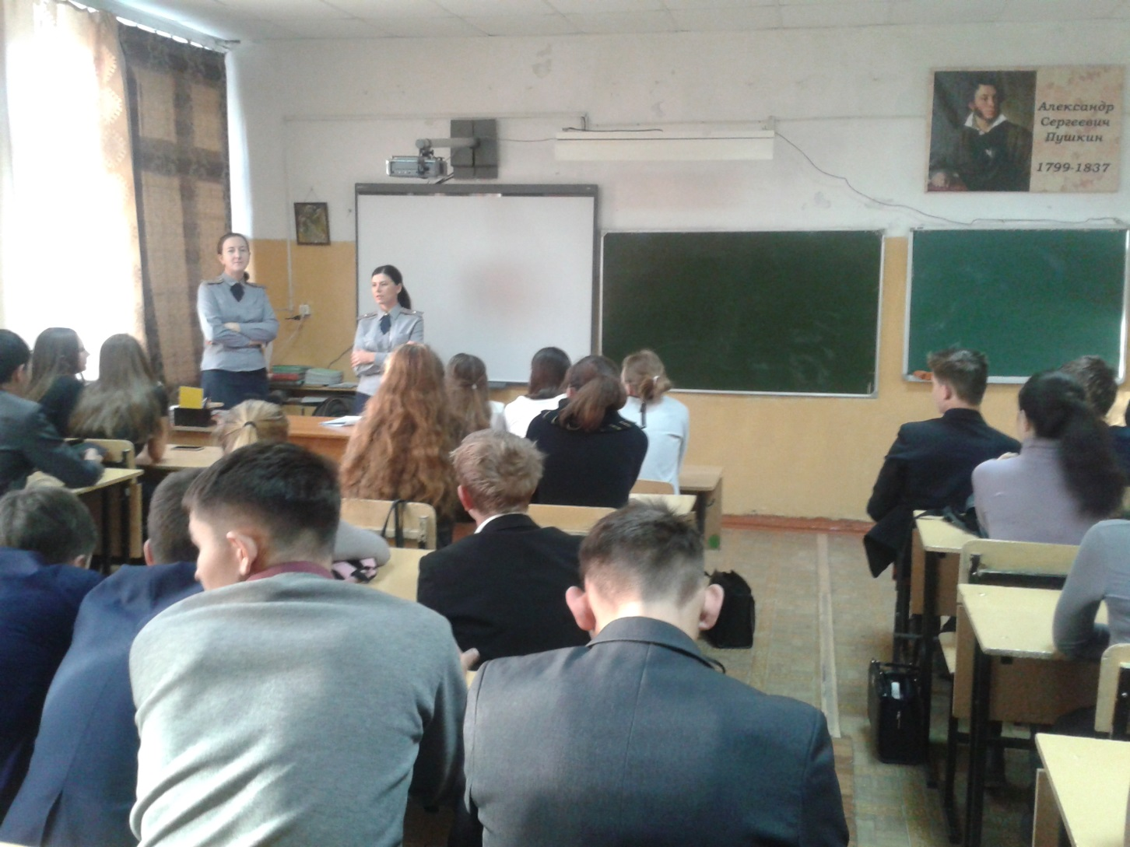
Встреча школьников с сотрудниками УФСИН

Slide 6
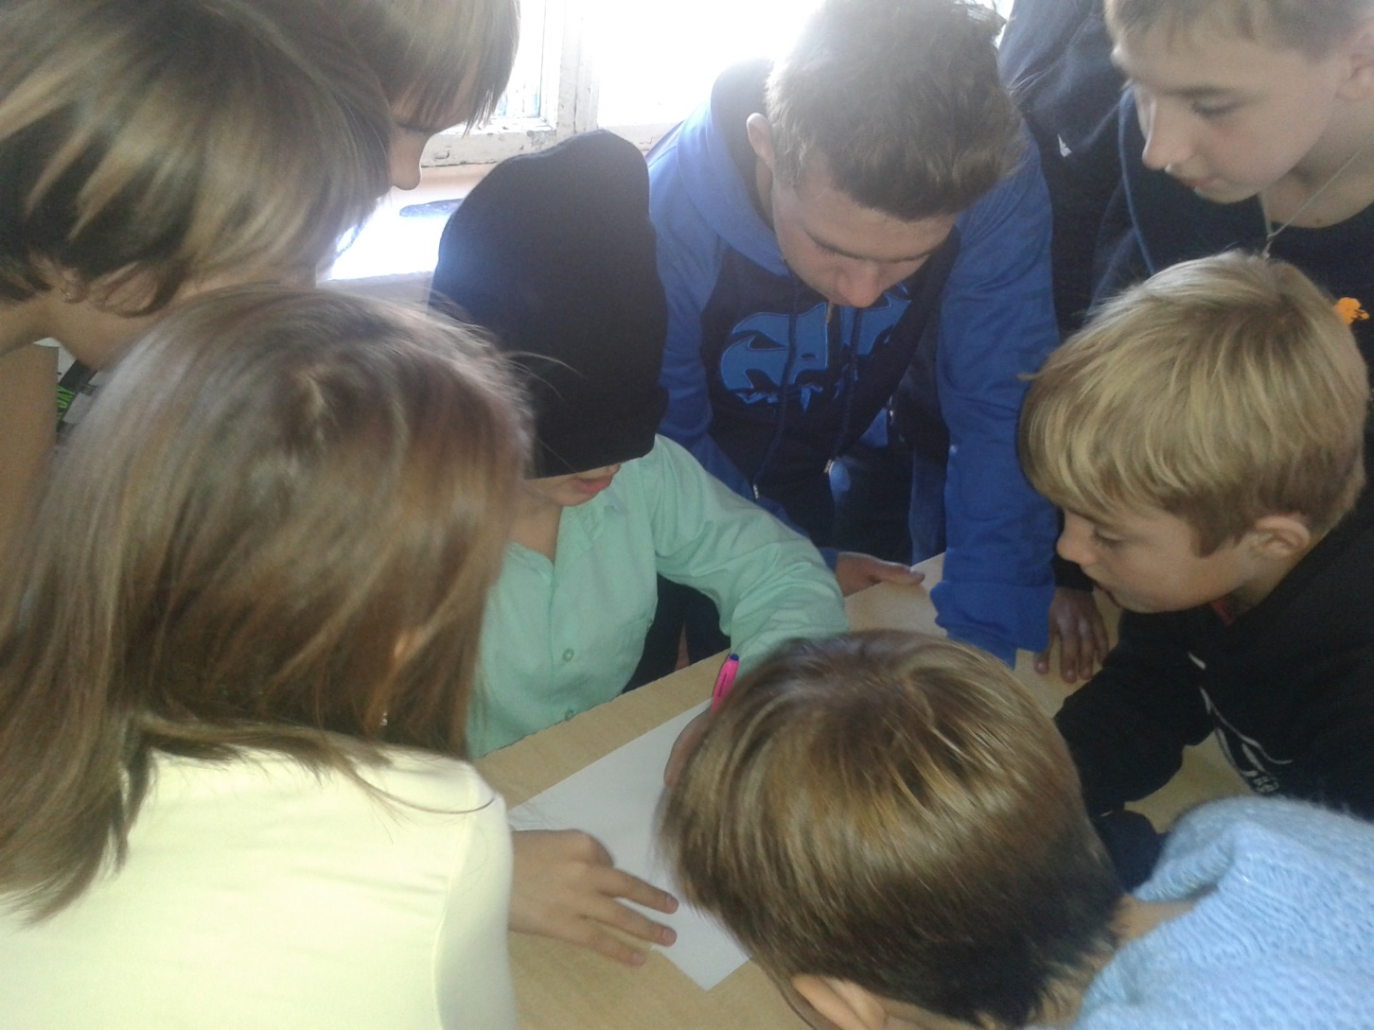
Проведение коммунарских сборов 7 –х классов на осенних каникулах

Slide 7
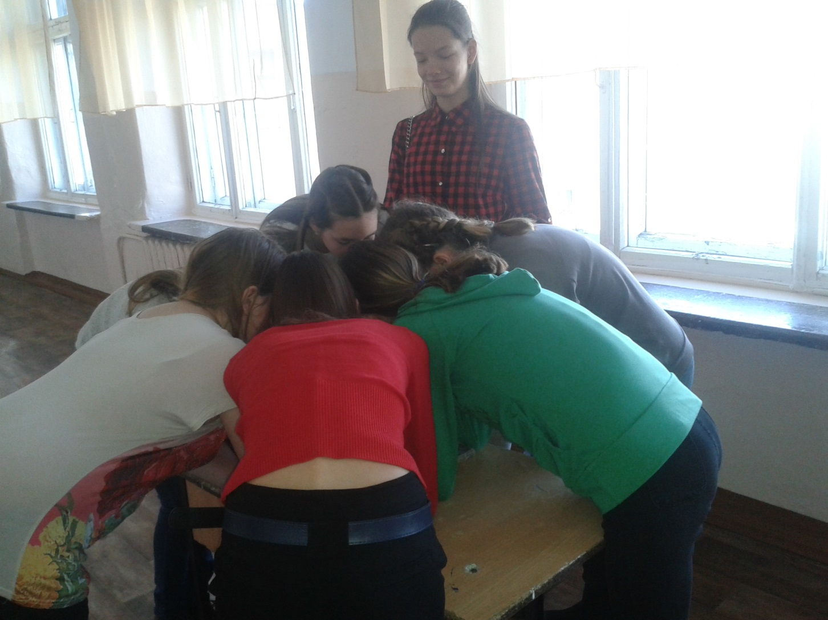
Проведение коммунарских сборов 7классов на осенних каникулах

Slide 8
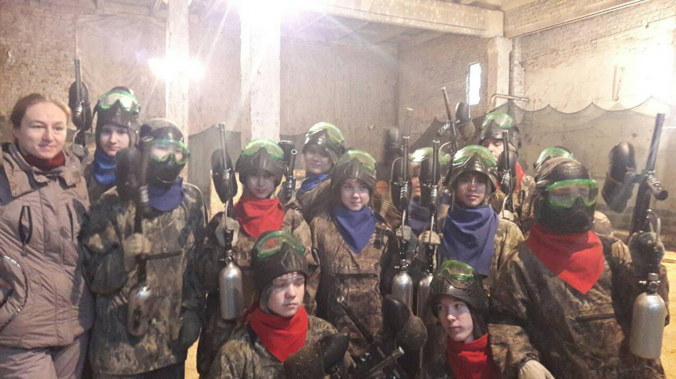
Внешкольные мероприятия
8-х классов

Slide 9
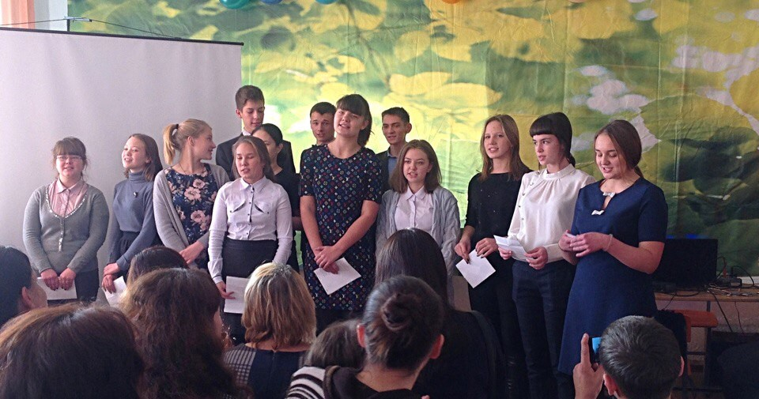
Участие ребят в концерте, посвященном Дню матери

Slide 10
БЛАГОДАРИМ ЗА ВНИМАНИЕ!

